Slide 1
第七章 小波和多分辨率处理

Slide 2
第七章 小波和多分辨率处理
多分辨率分析的背景知识
多分辨率展开
一维小波变换
快速小波变换算法
二维离散小波变换
小波分析在图像处理中的应用

Slide 3
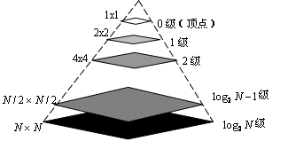
多分辨率分析的背景知识
图像金字塔
  金字塔算法 （机器视觉、图像压缩）
一幅图像的金字塔是一系列以金字塔形状排列的分辨率逐步降低的图像集合
金字塔的底部是待处理图像
的高分辨率表示，而顶部是
低分辨率近似。当向金字塔
的上层移动时，尺寸和分辨
率就降低。
一个金字塔图像结构

Slide 4
对于数字图象（以512x512为例），通过连续平均2x2的象素块并丢掉隔行隔列的象素，将得到缩小的图象（256x256）（行列各缩小为原来的1/2）。这样迭代进行下去，直到得到1x1的图象为止。如果利用同样尺寸的边缘检测算子，在原始图象上则会得到小边缘，在256x256及更小的图象上会得到稍大及更大的边缘。

Slide 5
多分辨率分析的背景知识
图像金字塔
  高斯和拉普拉斯金字塔编码
  首先对图像用高斯低通滤波器作低通滤波，滤波后的结果从原图像中减去，图像中的高频细节则保留在差值图像里；然后，对低通滤波后的图像进行间隔采样（log2），细节并不会因此而丢失 。

Slide 6
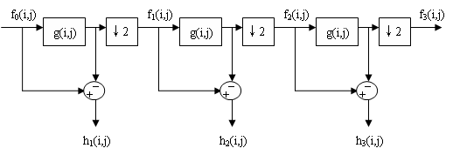
多分辨率分析的背景知识
图像金字塔
  高斯和拉普拉斯金字塔编码
高斯金字塔
拉普拉斯金字塔（预测残差）

Slide 7





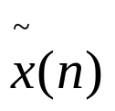





多分辨率分析的背景知识
子带编码和解码
一幅图像可以被分解为一组频带受限的分量（子带）。
子带可以重组在一起无误差地重构原始图像。
低通滤波器
高通滤波器
两频段子带编码和解码

Slide 8
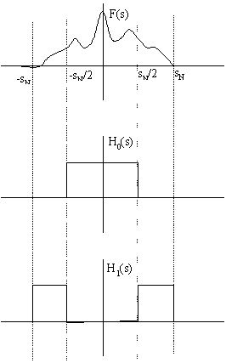
对于有限带宽信号，若将其分解为窄带分量，特别地当采用双通道子带时，对应带宽划分为两个分量（子带），例如低半带和高半带，构造子带编码，是一种常用的时频域技术。

Slide 9
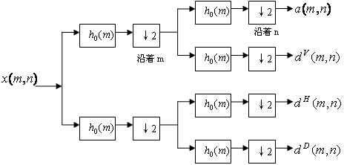

多分辨率分析的背景知识
子带编码和解码
子带图像编码的二维4频段滤波器组

Slide 10
多分辨率分析的背景知识
哈尔变换 （Haar）
哈尔基函数是众所周知的最古老也是最简单的正交小波。哈尔变换本身是可分离的，也是对称的，可以用下述矩阵形式表达：
T=HFH
T
其中，F是一个N×N图像矩阵，H是N×N哈尔变换矩阵，
T是N×N变换的结果

Slide 11
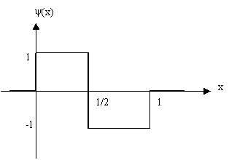
Haar基本小波函数定义在区间 [0，1]上，如图所示：

Slide 12
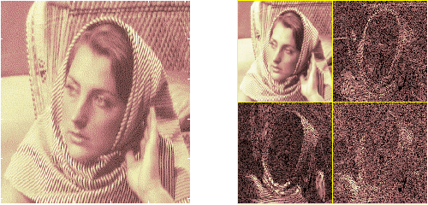
多分辨率分析的背景知识
哈尔变换
哈尔基函数对图像的多分辨率分解
哈尔变换是小波变换的特例/一种简单的小波变换。
具有正交、线性、可分离、可逆等性质
计算简单——矩阵中0很多

Slide 13

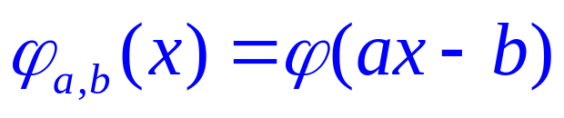
多分辨率展开
函数的伸缩和平移
给定一个基本函数 ,则 的伸缩和平移公式可记为：

Slide 14
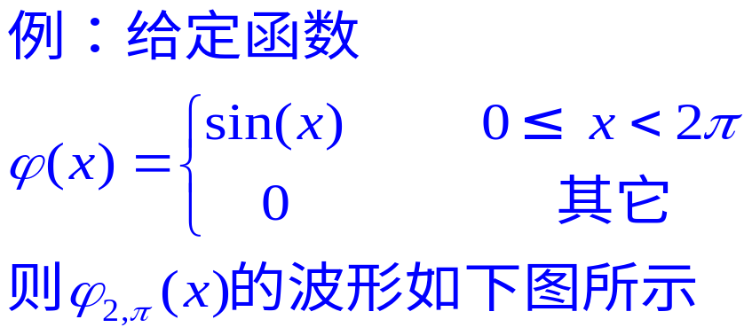
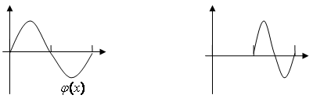
多分辨率展开
函数的伸缩和平移
函数的伸缩和平移

Slide 15
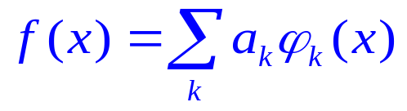

多分辨率展开
序列展开
信号或函数常常可以被很好地分解为一系列展开函数的线性组合。
其中，k是有限或无限和的整数下标，a_{k}是具有实数值
的展开系数， 是具有实数值的展开函数

Slide 16
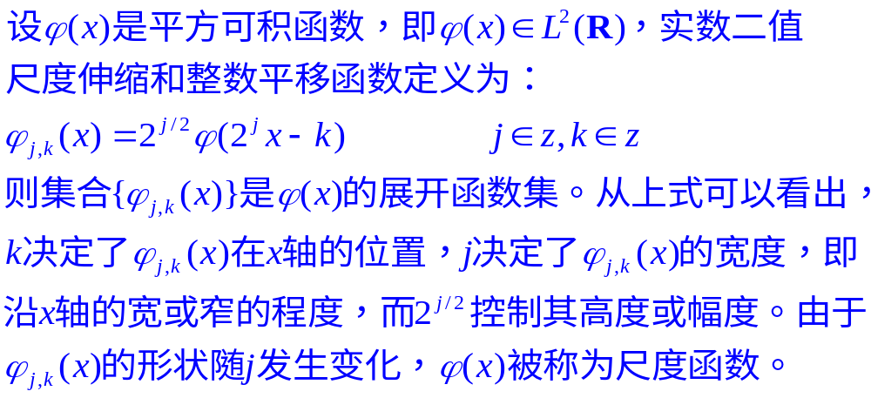
多分辨率展开
尺度函数

Slide 17

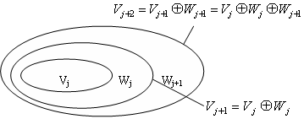
多分辨率展开
小波函数
给定尺度函数，则小波函数 所在的空间跨越了相邻两尺度子空间V_{j}和V_{j+1}的差异。令相邻两尺度子空间V_{j}和V_{j+1}的差异子空间为W_{j}，则下图表明了W_{j}与V_{j}和V_{j+1}间的关系。
尺度及小波函数空间的关系

Slide 18
小波变换
傅里叶变换应用非常广泛的原因:
  直观性
  数学上的完美性
  计算上的有效性
仍有局限性：在整个时间轴上积分,表示了信号的全局特征
如果我们需要分析信号的局部特征怎么办?
时频展开

Slide 19
数学显微镜
小波变换
小波变换是强有力的时频分析(处理)工具，是在克服傅立叶变换缺点的基础上发展而来的。已成功应用于很多领域，如信号处理、图像处理、模式识别等。
小波变换的一个重要性质是它在时域和频域均具有很好的局部化特征，它能够提供目标信号各个频率子段的频率信息。这种信息对于信号分类是非常有用的。
小波变换一个信号为一个小波级数，这样一个信号可由小波系数来刻画。

Slide 20
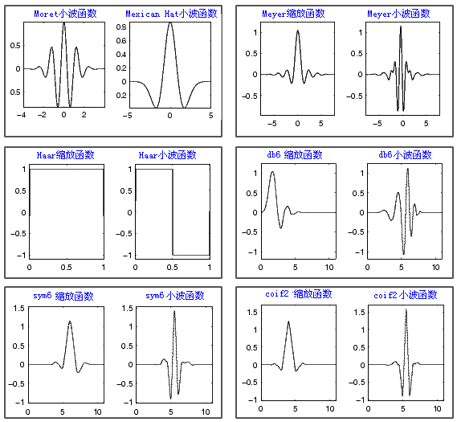
部分小波波形

Slide 21
小波基函数
将信号在这个函数系上分解，就得到连续小波变换

Slide 22
小波分析
小波变换通过平移母小波(mother wavelet)可获得信号的时间信息，而通过缩放小波的宽度(尺度)可获得信号的频率特性。对母小波的缩放和平移操作是为了计算小波的系数，这些系数代表小波和局部信号之间的相互关系。
  连续小波变换
  离散小波变换

Slide 23
连续小波变换
a －缩放因子
  ґ －时间平移
注意：在CWT中，scale和position是连续变化的

Slide 24
CWT的变换过程
把小波ψ(t)和原始信号f(t)的开始部分进行比较
计算系数c 。该系数表示该部分信号与小波的近似程度。系数 c 的值越高表示信号与小波越相似，因此系数c 可以反映这种波形的相关程度
把小波向右移，距离为k，得到的小波函数为ψ(t-k)，然后重复步骤1和2。再把小波向右移，得到小波ψ(t-2k)，重复步骤1和2。按上述步骤一直进行下去，直到信号f(t)结束
扩展小波ψ(t)，例如扩展一倍，得到的小波函数为ψ(t/2)
重复步骤1~4

Slide 25
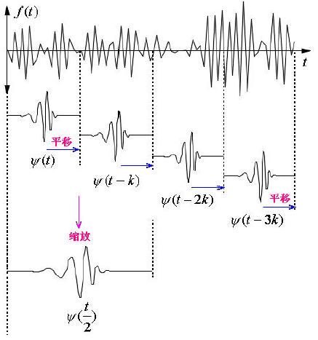
CWT的变换过程图示

Slide 26
CWT小结
小波的缩放因子与信号频率之间的关系可以这样来理解。缩放因子小，表示小波比较窄，度量的是信号细节，表示频率比较高；相反，缩放因子大，表示小波比较宽，度量的是信号的粗糙程度，表示频率比较低。

Slide 27
离散小波变换
在计算连续小波变换时，实际上也是用离散的数据进行计算的，只是所用的缩放因子和平移参数比较小而已。不难想象，连续小波变换的计算量是惊人的。
为了解决计算量的问题，缩放因子和平移参数都选择2 ^j( j>0的整数)的倍数。
使用这样的缩放因子和平移参数的小波变换叫做双尺度小波变换，它是离散小波变换(discrete wavelet transform，DWT)的一种形式。

Slide 28
离散小波变换定义
需要强调指出的是，这一离散化都是针对连续的尺度参数和连续平移参数的，而不是针对时间变量t的。

Slide 29
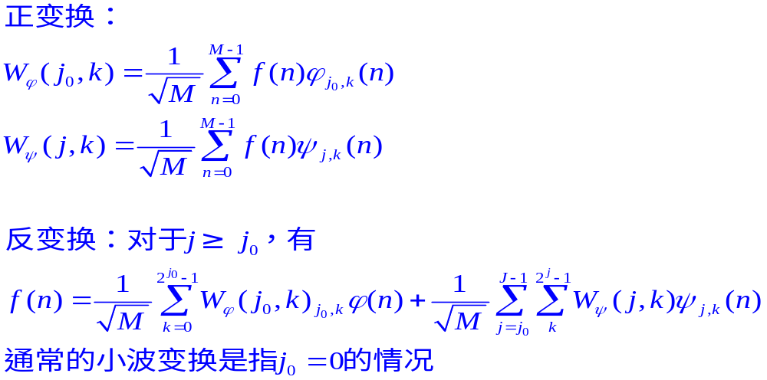
一维小波变换
一维离散小波变换（DWT）

Slide 30
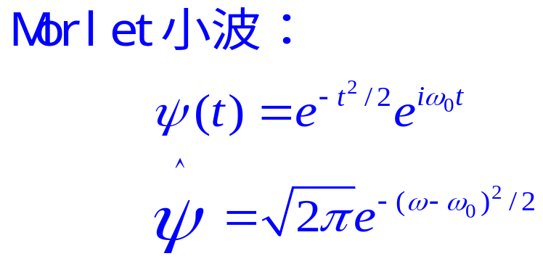
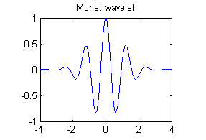
一维小波变换
一维离散小波变换（DWT）
Morlet 小波

Slide 31
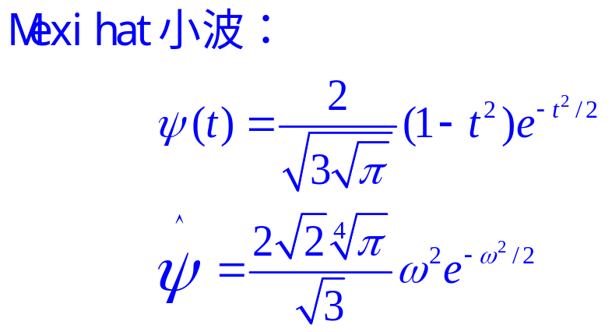
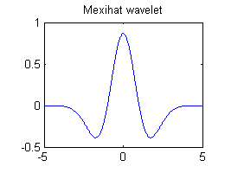
一维小波变换
一维离散小波变换（DWT）
Mexihat小波

Slide 32
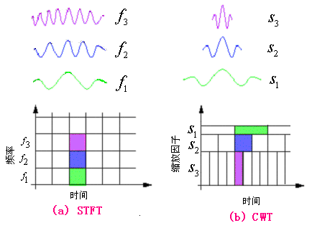
使用离散小波分析得到的小波系数、缩放因子和时间关系如图所示。
  图(a)是20世纪40年代使用Gabor开发的短时傅立叶变换(STFT)得到的时间-频率关系图。
  图(b)是20世纪80年代使用Morlet开发的小波变换得到的时间-缩放因子(反映频率)关系图。
离散小波变换分析图

Slide 33
DWT变换方法
执行离散小波变换的有效方法是使用滤波器
  该方法是Mallat在1988年开发的，叫做Mallat算法
  这种方法实际上是一种信号的分解方法，在数字信号处理中称为双通道子带编码。
用滤波器执行离散小波变换的概念如图所示
  S表示原始的输入信号，通过两个互补的滤波器产生A和D两个信号
  A表示信号的近似值
  D表示信号的细节值

Slide 34
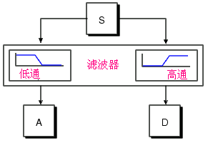
双通道滤波过程
在许多应用中，信号的低频部分是最重要的，而高频部分起一个“锦上添花”的作用。
比如声音，把高频分量去掉之后，听起来声音确实是变了，但还能够听清楚说的是什么内容。相反，如果把低频部分去掉，听起来就莫名其妙了。
在小波分析中，近似值是大的缩放因子产生的系数，表示信号的低频分量。而细节值是小的缩放因子产生的系数，表示信号的高频分量。

Slide 35
小波分解树
离散小波变换可以被表示成由低通滤波器和高通滤波器组成的一棵树
  原始信号通过这样的一对滤波器进行的分解叫做一级分解
  信号的分解过程可以叠代，也就是说可进行多级分解。
  如果对信号的高频分量不再分解，而对低频分量连续进行分解，就得到许多分辨率较低的低频分量，形成如图所示的一棵比较大的树，这种树叫做小波分解树。
  分解级数的多少取决于要被分析的数据和用户的需要。

Slide 36
小波包分解树
小波分解树表示只对信号的低频分量进行连续分解。如果不仅对信号的低频分量连续进行分解，而且对高频分量也进行连续分解，这样不仅可得到许多分辨率较低的低频分量，而且也可得到许多分辨率较低的高频分量。这样分解得到的树叫做小波包分解树（二叉树）。

Slide 37
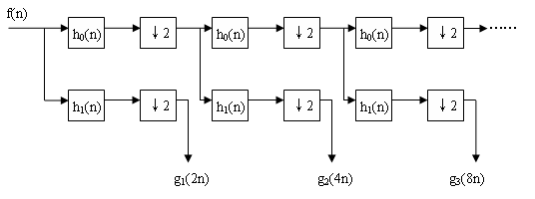
快速小波变换算法
离散小波变换算法

Slide 38
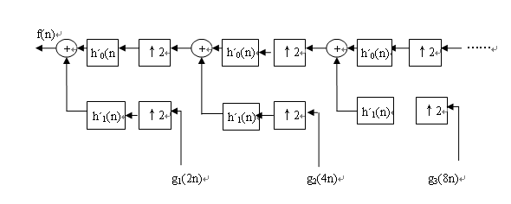
快速小波变换算法
离散小波逆变换

Slide 39
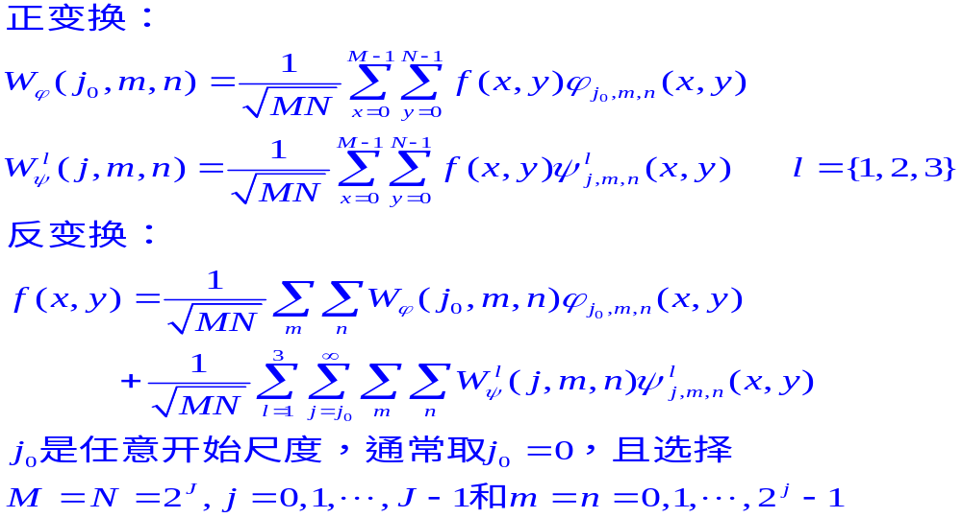
二维离散小波变换
对于M×N的离散函数f(x,y)的离散小波变换对为：

Slide 40
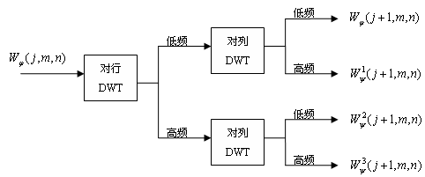
快速小波变换算法
二维离散小波变换的一次分解

Slide 41
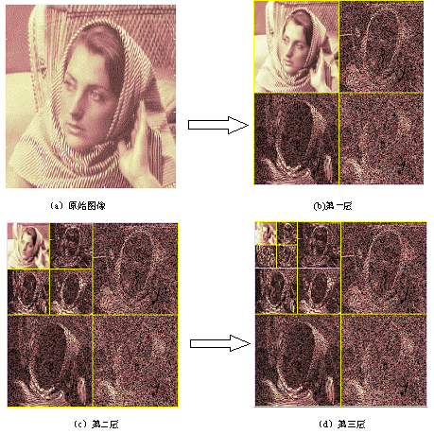
快速小波变换算法
图像的二维离散小波变换

Slide 42
小波分析在图像处理中的应用
傅里叶变换用在频谱分析和滤波方法的分析上。但傅里叶反映的是信号或函数的整体特征，而实际问题关心的是信号的局部范围中的特征。如，在音乐和语言信号中人们关心的是什么时刻奏什么音符，发出什么样的音节；对地震记录，关心什么位置出现反射波；在边缘检测中，关心的是信号突变部分的位置。引进的窗口傅里叶，用一个窗口去乘所研究的函数，然后进行傅里叶变换。但引入的这种变换窗口的尺寸和形状与频率无关而且是固定不变的。这与高频信号的分辨率应比低频信号高，因而与频率升高应当窗口减小这一要求不符，为此未能得到广泛的应用与发展。

Slide 43
小波分析在图像处理中的应用
1)从分辨率看，小波很好地解决了时间与频率分辨率的矛盾，它巧妙的利用了非均匀分布的分辨率，在低频段用高的频率分辨率和低的时间分辨率，而在高频段则采用低的频率分辨率和高的时间分辨率。即子波分析的窗宽是可变的，在高频时用窄窗口，而在低频时，则使用宽窗口。
2) 小波并不一定要求是正交的，其时宽频宽乘积很小，因而展开系数的能量较为集中。
子波变换的基本思想：是用一族函数去表示或逼进一个信号或函数，这族函数称为子波函数集，它通过一基本子波函数的不同尺度的平移和伸缩组成，它的特点是时宽频宽乘积很小，且在时间和频率轴上都很集中。

Slide 44
小波分析在图像处理中的应用
小波的特点：特别适用于非稳定信号的处理
a）能量集中
b）易于控制各子带噪声
c）与人类视觉系统相吻合的对数特征。
d）突变信号检测中：由于分辨率随频率的不同而变化的 特点，能准确定位信号的上升沿和下降沿。

Slide 45
小波分析在图像处理中的应用
应用：
1）图像压缩：小波把信号分解成具有不同时间和分辨率的信号
2）图像除噪(除噪的同时保留边界)
3）正交小波变换在图像拼接和镶嵌中的应用
把两个图像按不同尺度下的小波分量先拼接下来，然后再用程序重构整个图像，这样得到的图像可以很好地兼顾清晰度和光滑度两个方面的要求。

Slide 46
展望
最近几年，一些学者将小波变换与神经网络、模糊数学、分形分析、遗传优化等方法相结合，形成的小波神经网络、小波模糊网络、小波分形等方法是分析非平稳，非线性问题的理想手段，并已取得了一些可喜的成果．
小波分析本身是一门交叉学科，将小波分析与其他理论的综合运用是今后小波变换技术发展的必然趋势．

Slide 47
Matlab中小波分析工具箱函数
dwt函数
idwt函数
dwt2函数
idwt2函数
wavedec2函数
waverec2函数
非常多

Slide 48
dwt函数
功能：1-D离散小波变换
格式：
[cA,cD]=dwt(X,’wname’)
[cA,cD]=dwt(X,Lo_D,Hi_D)
说明：
  [cA,cD]=dwt(X,’wname’)使用指定的小波基函数‘wname’对信号X进行分解，cA和cD分别是近似分量和细节分量；
  [cA,cD]=dwt(X,Lo_D,Hi_D)用指定的滤波器组Lo_D,Hi_D对信号进行分解

Slide 49
idwt函数
功能：1-D离散小波反变换
格式：
X=idwt(cA,cD,’wname’)
X=idwt(cA,cD,Lo_R,Hi_R)
X=idwt(cA,cD,’wname’,L)
X=idwt(cA,cD,Lo_R,Hi_R,L)
说明：由近似分量cA和细节分量cD经过小波反变换，选择某小波函数或滤波器组，L为信号X中心附近的几个点

Slide 50
dwt2函数
功能：2-D离散小波变换
格式：
[cA,cH,cV,cD]=dwt2(X,’wname’)
[cA,cH,cV,cD]=dwt2(X,’wname’)
说明：cA近似分量，cH水平细节分量，cV垂直细节分量，cD对角细节分量

Slide 51
idwt2函数
功能：2-D离散反小波变换
格式：
X=idwt2(cA,cH,cV,cD,’wname’)
X=idwt2(cA,cH,cV,cD,Lo_R,Hi_R)
X=idwt2(cA,cH,cV,cD,’wname’,S)
X=idwt2(cA,cH,cV,cD,Lo_R,Hi_R,S)

Slide 52
wavedec2函数
功能：2-D信号的多层小波分解
格式：
[C,S]=wavedec2(X,N,’wname’);
[C,S]=wavedec2(X,N,Lo_D,Hi_D);
说明：使用小波基函数或指定滤波器对2-D信号X进行N层分解

Slide 53
waverec2函数
功能：2-D信号的多层小波重构
格式：
X=waverec2(C,S,’wname’)
X=waverec2(C,S,Lo_R,Hi_R)

Slide 54
wcodemat函数
功能：对数据矩阵进行伪、真彩色编码
格式：
Y=wcodemat(X,NB,OPT,ABSOL)
Y= wcodemat(X,NB,OPT)
Y= wcodemat(X,NB)
Y= wcodemat(X)
说明： Y=wcodemat(X,NB,OPT,ABSOL)返回数据矩阵X的编码矩阵Y；NB为编码的最大值（缺省16），OPT是编码方式，‘row’行方式，‘col’列方式，‘mat’整个矩阵编码（缺省），ABSOL是函数的控制方式，0返回编码矩阵，1返回数据矩阵的ABS（缺省）

Slide 55
例：对图像做2-D小波分解
load woman;
nbcol=size(map,1);
[cA1,cH1,cV1,cD1]=dwt2(X,'db1');
cod_X=wcodemat(X,nbcol);
cod_cA1=wcodemat(cA1,nbcol);
cod_cH1=wcodemat(cH1,nbcol);
cod_cV1=wcodemat(cV1,nbcol);
cod_cD1=wcodemat(cD1,nbcol);
dec2d=[cod_cA1,cod_cH1;cod_cV1,cod_cD1];
subplot(1,2,1);
imshow(cod_X,[]);
subplot(1,2,2);
imshow(dec2d,[]);

Slide 56
